Slide 1


شبیه‌سازی یکپارچه دینامیکی و آیرودینامیکی فاز جدایش در وسایل نقلیه فضایی
مسعود سرزعیم
زمستان 96

Slide 2
فهرست مطالب
مقدمه
طرح مسئله
تاریخچه
اهداف
اقدامات
نتایج
نتیجه گیری
پیشنهادات

Slide 3
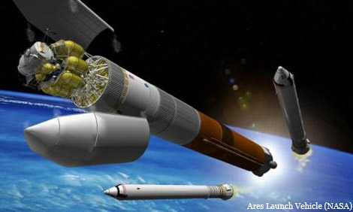
طرح مسئله:
شبیه سازی جدایش بوسترهای جانبی ماهواره بر
اضافه کردن بوسترهاي جانبی: به منظور افزایش کارایی
- نياز به تراست بيشتر بدون قدرت و يا ابعاد موتور
چالش: پیچیده تر شدن طراحی و ساخت
یکی از مسائل مهم در این امر: جدایش ایمن بوستر ها از بدنه اصلی
موفقیت آمیز نبودن مرحله جدایش در بسیاری از موارد = شکست کل مأموریت
جدایش بوستر ها در جو غلیظ: لزوم مدل سازی آیرودینامیک جریان علاوه بر اثر مکانیزم های مختلف دینامیکی

Slide 4
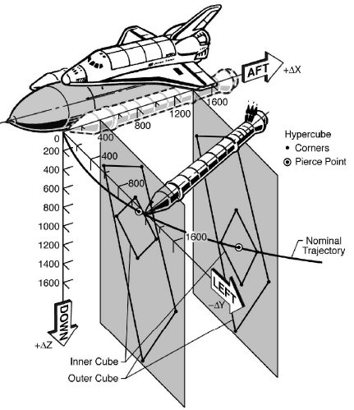
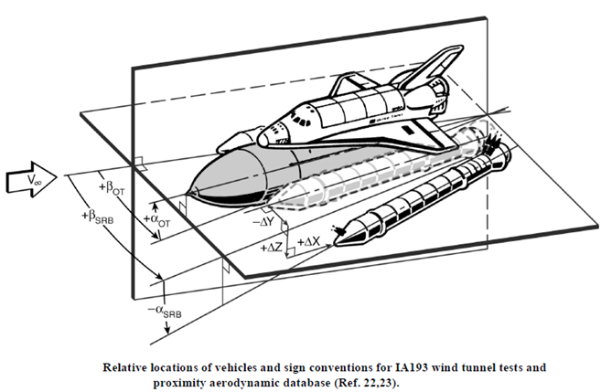
تاریخچه: روشهای شبیه سازی جدایش در جو غلیظ(ادامه...)
شبیه سازی دینامیک جدایش - مدل سازی مکانیزم ها – آیرودینامیک غیرهمزمان جدول خوانی
شبیه سازی جدایش بوسترهای شاتل
(ناسا لانگلی AIAA 2006-8033)
مدل سازی دینامیک اجسام مقید(ConSep و CFE/Post2 )
آیرودینامیک تونل باد(میان یابی از جداول)
ضرایب آیرودینامیک توابعی از هشت متغیر:

Slide 5
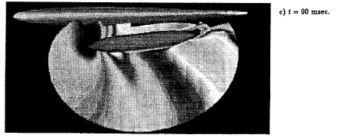
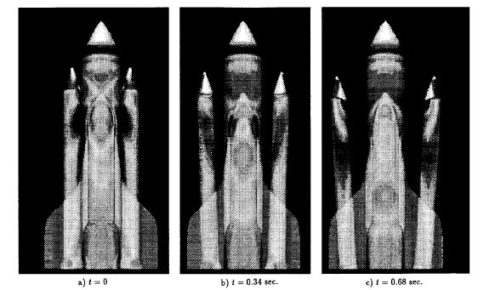
تاریخچه: روشهای شبیه سازی جدایش در جو غلیظ(ادامه...)
شبیه سازی آیرودینامیک جدایش- مسیر حرکت از پیش تعیین شده
شبیه سازی جدایش بوسترهای شاتل
شبیه سازی جدایش بمب
(ناسا NASA Technical Memorandum 102181- 1989)
مدل سازی آیرودینامیک جریان به کمک حل عددی ناپایا
مسیر حرکت از پیش تعیین شده

Slide 6
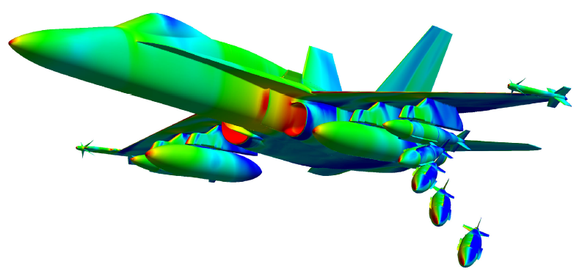
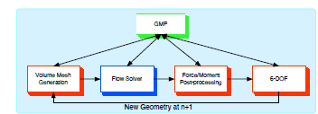
تاریخچه: روشهای شبیه سازی جدایش در جو غلیظ(ادامه...)
شبیه سازی همزمان دینامیک و آیرودینامیک جدایش - آیرودینامیک با دو روش شبه ایستا و وابسته به زمان
شبیه سازی جدایش بمب از هواپیما
(AIAA-2003-1246)
الحاق کد دینامیک حرکت به حل عددی جریان
آیرودینامیک عددی با دو روش
شبه ایستا و وابسته به زمان
مکانیزم ها به صورت تابع زمانی

Slide 7
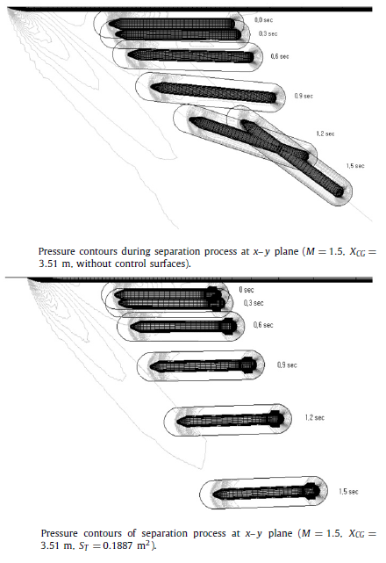
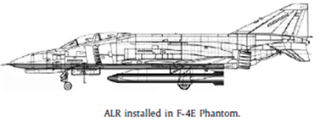
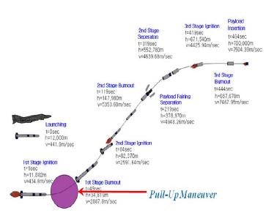
تاریخچه: روشهای شبیه سازی جدایش در جو غلیظ(ادامه...)
شبیه سازی همزمان دینامیک و آیرودینامیک جدایش - آیرودینامیک وابسته به زمان
شبیه سازی جدایش ماهواره بر هواپرتاب
Elsevier
(Aerospace Science and Technology 14 (2010) 19–25)
الحاق کد دینامیک حرکت به حل عددی جریان
آیرودینامیک عددی با روش وابسته به زمان
بدون مدل سازی مکانیزم حرکت
7

Slide 8
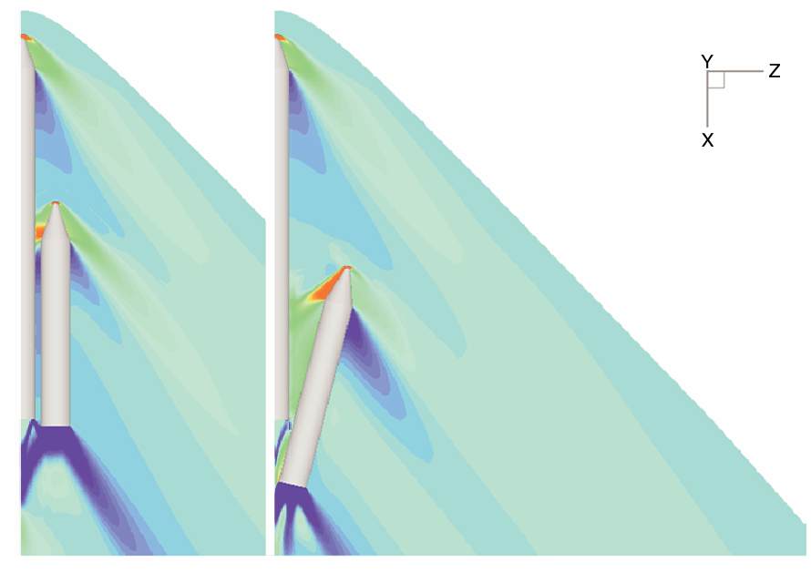
تاریخچه: روشهای شبیه سازی جدایش در جو غلیظ(ادامه...)
شبیه سازی همزمان دینامیک و آیرودینامیک جدایش - آیرودینامیک وابسته به زمان
شبیه سازی جدایش بوسترهای جانبی
Journal of Spacecraft and Rockets
Vol. 45, No. 3, May–June 2008, pp. 485-494
Vol. 39, No. 3, May–June 2002, pp. 439-446
الحاق کد دینامیک حرکت به حل عددی جریان
آیرودینامیک عددی با روش وابسته به زمان
بدون مدل سازی مکانیزم حرکت
بررسی اثرات توربولانسی
بررسی اثر زاویه اولیه و فاصله اولیه بوستر در جدایش

Slide 9
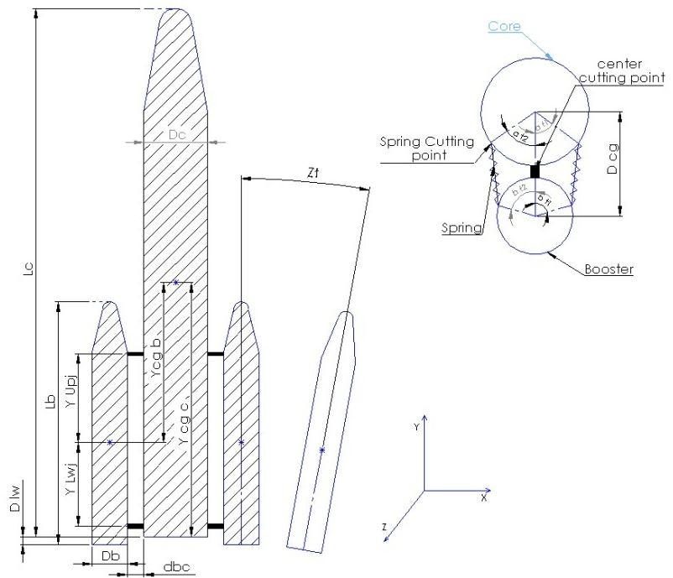
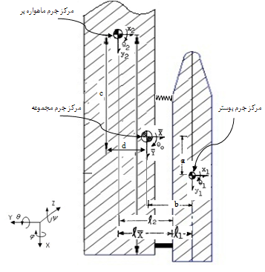
اقدامات(ادامه...)
1- استخراج و برنامه نويسي معادلات ديناميك شش درجه‌آزادي جدايش، به کمک مدل سازی هل دهنده ی فنري به عنوان مكانيزيم اصلي جدايش و ارائه کد نرم افزاری

Slide 10
  1- استخراج و برنامه نويسي معادلات ديناميك...
  معادلات عمومی حركت
  شش درجه آزادی
  مرکز دستگاه بدنی، منطبق بر مرکز جرم جسم
  جسم به صورت صلب با جرم متغیر
  دستگاه اینرسی، بر روی زمین مسطح
رابطه ی بین بردار سرعت زاویه ای در دستگاه بدنی [p q r] و نرخ تغییرات زوایای اولر:

Slide 11
1- استخراج و برنامه نويسي معادلات ديناميك...
معادلات حركت بوستر )در دستگاه بدنی به عنوان نمونه(:
برای حرکت دورانی:

Slide 12
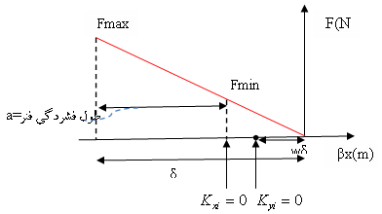
1- استخراج و برنامه نويسي معادلات ديناميك...
نيروهاي فنري _ نيروي محوري
نيروي فنري محوري، مستقيماً متناسب با جابجايي محوري
و در جهت مخالف آن مي‌باشد
تغيير شكل فنر:
فرض :اثرات چرخش در دو صفحه xy و xz مستقلا موجب تغيير در βxi شوند
جمله پاياني، تفاوت ميان مبدأ محورهاي مختصات و طول آزاد را تصحيح مي‌كند

Slide 13
1- استخراج و برنامه نويسي معادلات ديناميك...
نيروهاي جانبي فنر
سختی جانبي فنر براي يك فنر مارپيچي به شدت به تغيير شكل محوري آن بستگي دارد،
ولي براي يك تغيير شكل محوري مشخص، سختی جانبي ثابت است.
در اين مدل سازي سختی جانبي فنر در دو راستاي y و z كاملاً مشابه در نظر گرفته شده‌اند. بنابراين :
كه در آن k_{yi} و k_{zi} تابعي از β_{xi} هستند، و انديس e بيانگر مقدار در حالت تعادل مي‌باشد.
فنر حتي پس از رسيدن به طول آزاد خود، نيروي جانبي توليد مي كند

Slide 14
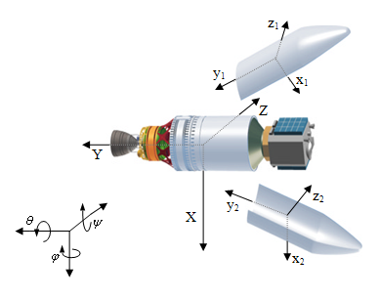
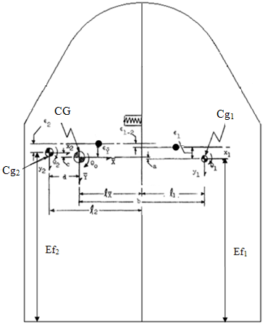
اقدامات(ادامه...)
2- شبیه سازی دینامیک جدایش فیرینگ های ماهواره به کمک کد توضیح داده شده در بند1 و مقایسه نتایج با نرم افزار ادمز

Slide 15
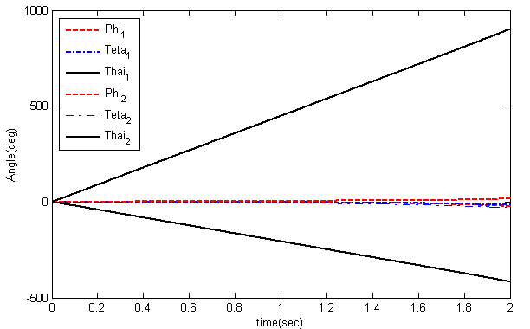
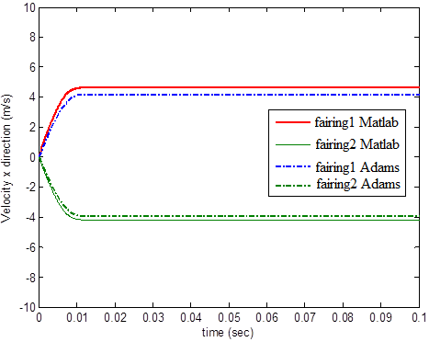
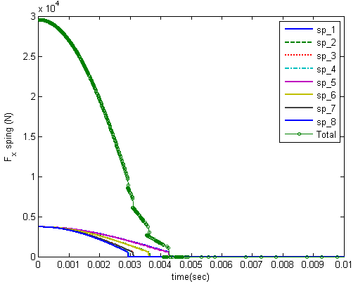
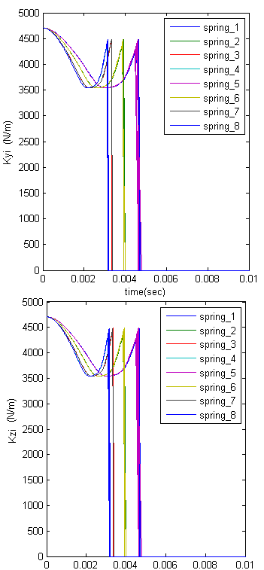
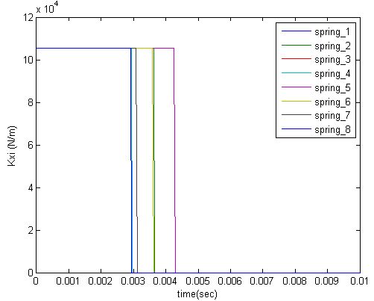
2- شبیه سازی دینامیک جدایش فیرینگ های ماهواره…
برخی از نتایج:

Slide 16
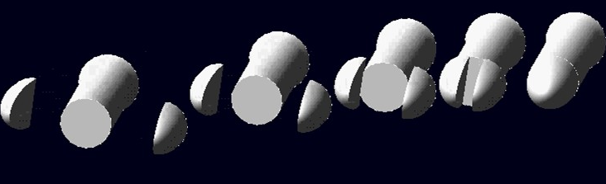
اقدامات(ادامه...)
3- نرم افزار ابتکاری تولید انيميشن سه‌بعدي با استفاده از نتايج شبيه سازي(موقعيت و وضعيت)
model_1.avi

Slide 17
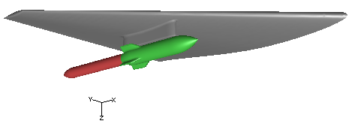
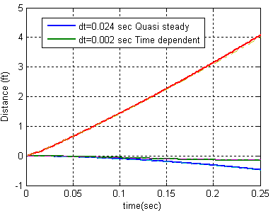
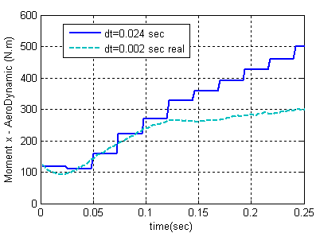
اقدامات(ادامه...)
4- کد شبیه سازی همزمان دینامیک و آیرودینامیک جدایش، به کمک کوپلینگ اتوماتیک دینامیک حرکت با حل گر شبه استاتیک به کمک تولید اتوماتیک شبکه در هر گام زمانی و شبیه سازی جدایش بمب از هواپیما به کمک آن
کد دینامیک شش درجه آزادی در Matlab
تولید اتوماتیک شبکه در هر گام زمانی
حل جریان به صورت پایا در هر گام زمانی(حل عددی اولر)
میان یابی مقادیر محاسبه شده در گام زمانی قبلی به عنوان مقادیر اولیه گام بعد

Slide 18
اقدامات(ادامه...)
5- کد شبیه سازی همزمان دینامیک و آیرودینامیک جدایش، به کمک کوپلینگ اتوماتیک دینامیک حرکت با حل گر وابسته به زمان به کمک شبکه متحرک و شبیه سازی جدایش بمب از هواپیما به کمک آن
کد دینامیک شش درجه آزادی به دو روش:
1- الحاق کد دینامیک حرکت( udf به زبان c++)به حل عددی جریان
2- کد دینامیک حرکت در Matlab با استفاده از حل گر جریان به صورت تابع خارجی
تصحیح اتوماتیک شبکه در هر گام زمانی به کمک شبکه متحرک(Dynamic Mesh)
حل جریان به صورت ناپایا در هر گام زمانی(حل عددی اولر)
توانایی اتصال به هر کد دینامیکی (به دلیل مستقل بودن حل گر جریان)

Slide 19
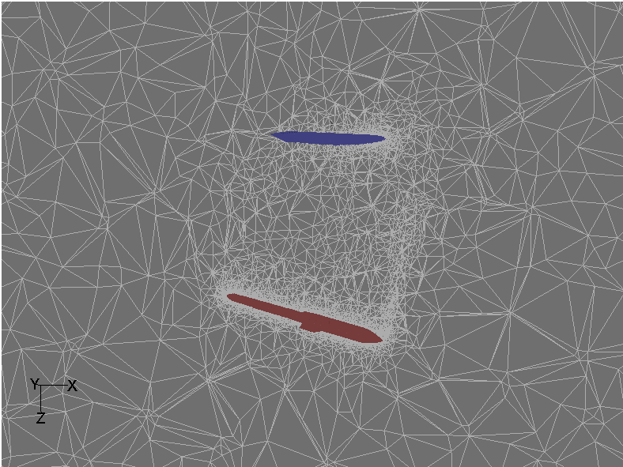
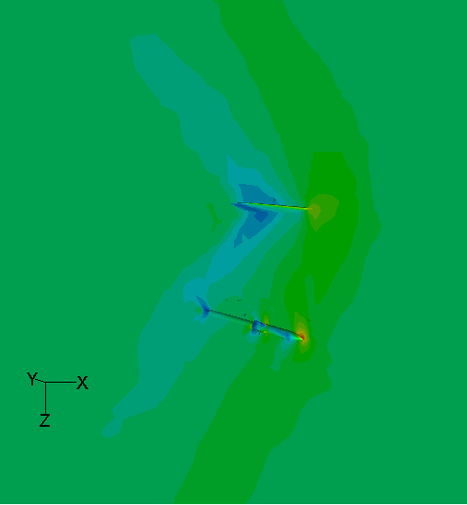
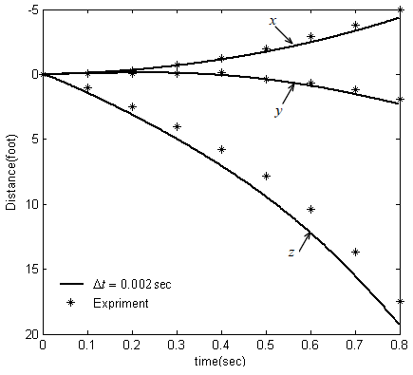
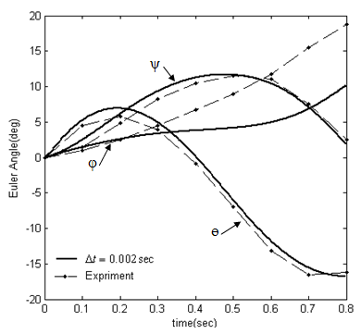
5- کد شبیه سازی همزمان دینامیک و آیرودینامیک ... حل گر وابسته به زمان...
نتایج:

Slide 20
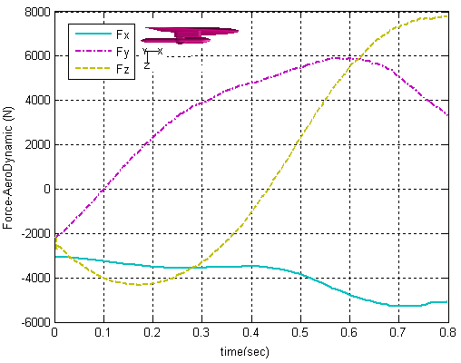
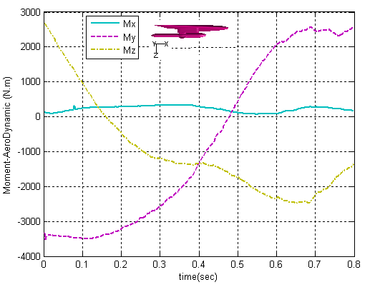
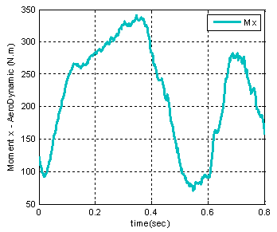
5- کد شبیه سازی همزمان دینامیک و آیرودینامیک ... حل گر وابسته به زمان...
نتایج...

Slide 21
اقدامات(ادامه...)
6- ارائه روش ابتکاری کاهش زمان و هزینه حل عددی وابسته به زمان(کاهش قابل توجه زمان حل، در عین باقی ماندن خطای محاسبات در محدوده ی قابل قبول و تعیین شده)
دو عامل مهم در این شبیه سازی: دقت و هزینه(زمان)
حل وابسته به زمان :
دقیق و قابل اعتماد
ولی زمان و هزینه نسبتا زیادی می طلبد(به همین دلیل برای طراحی اولیه سیستم جدایش مناسب به نظر نمی رسد)
حل شبه ایستا:
سرعت نسبتا بالایی دارد
با سرعت گرفتن جسم الحاقی جدا شده دیگر شرایط شبه ایستا صادق نیست (در نتیجه، حل واگرا شده و اعتبار ندارد
نیاز به روشی برای کاهش زمان و هزینه حل وابسته به زمان (در عین کاهش قابل توجه زمان حل، خطای محاسبات در محدوده ی قابل قبول و تعیین شده باقی بماند )

Slide 22
6- ارائه روش ابتکاری کاهش زمان و هزینه ...
به منظور افزایش سرعت حل مسئله: عدم محاسبه نیروهای آیرودینامیک در همه گام های زمانی
مثال: مقادیر ممان آیرودینامیک تنها در 8 نقطه محاسبه شده و در بازهای 0.1 ثانیه ای ثابت فرض شده است.(گام زمانی دینامیک برابر 0.002 ثانیه)
روش وابسته به زمان:
به دلیل حل جریان با الگوریتم ضمنی: پایداری حل گر جریان، گام زمانی را محدود نمی کند. اما
گام زمانی بر اساس دقت و پایداری الگوریتم شبکه متحرک انتخاب می گردد
در نتیجه از حد مشخصی نمی تواند بزرگتر باشد(حرکت جسم در هر گام از ابعاد شبکه اطراف بزرگتر نباشد)
روش شبه ایستا
به دلیل تولید کامل شبکه حجمی به صورت مجدد، افزایش گام زمانی در آن تنها مقدار خطا را افزایش می دهد(مستقل از گام زمانی ) اما
فرض شبه استاتیک تنها در لحظات ابتدایی فرایند جدایش صادق است

Slide 23
6- ارائه روش ابتکاری کاهش زمان و هزینه ...
Total Cost= Cost_ flow solving + Cost_ mesh update + Cost_ 6dof dynamic trajectory
Total Cost= Cost_ flow solving + Cost_ mesh update
تنها عاملی که گام زمانی را در روش شبه ایستا محدود می کند، الگوریتم تجدید شبکه است و نه حل گر جریان و نیز عمکرد این دو مستقل از یکدیگر می باشد. به عبارتی در یک گام زمانی می توان بدون حل جریان، شبکه را تجدید نمود
مثلا می توان یک گام در میان تحلیل گرجریان را خاموش نمود و زمان آن را صرفه جویی کرد
مثال: اگر کل بازه شیه سازی 0.8 ثانیه و گام زمانی 0.0125 ثانیه(حداکثر مجاز) باشد، تعداد 64 گام محاسبه مورد نیاز خواهد بود
حال اگر یک در میان از محاسبه جریان صرفه نظر شود و زمان مورد نیاز برای حل جریان در هر گام حدود 3.5 دقیقه با شد، تعداد 32 گام زمانی در تحلیل جریان صرفه جویی می شود:
Total Cost= 32*3.5+64*dt_mesh update
با این کار حدود 112 = 3.5*32 دقیقه صرفه جویی می شود
کل زمان حل، حدود 320 دقیقه(224 دقیقه تحلیل جریان و 96 دقیقه برای تجدید شبکه) می باشد.

Slide 24
6- ارائه روش ابتکاری کاهش زمان و هزینه ...

Slide 25
6- ارائه روش ابتکاری کاهش زمان و هزینه ...

Slide 26
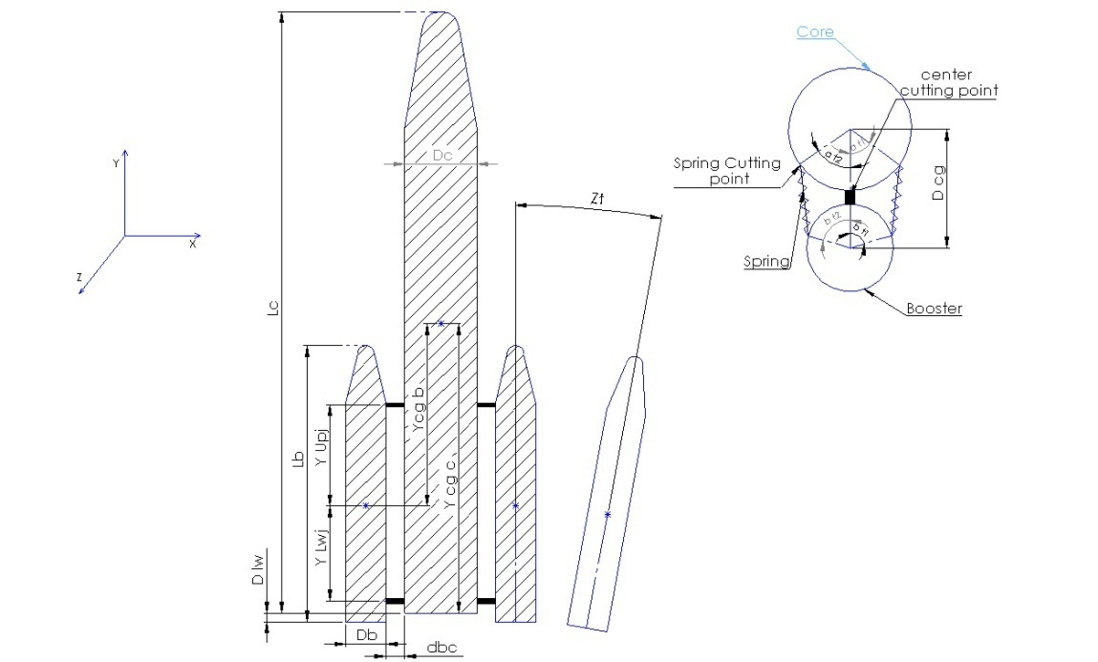
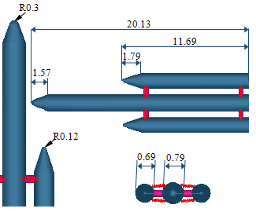
اقدامات(ادامه...)
7- نرم افزار ابتکاری کوپلینگ اتوماتیک حل گر جریان (وابسته به زمان) به شبیه ساز دینامیک حرکت
و به طور مشخص کوپلینگ اتوماتیک حل گر وابسته به زمان فلوئنت(آیرودینامیک) به حل گر دینامیک ادمز، از طریق نرم افزار مطلب/سیمولینک
و شبیه سازی جدایش بوسترهای جانبی از ماهواره بر به کمک کد توضیح داده شده با در نظر گرفتن قیود و مکانیزم جدایش در حضور اثرات آیرودینامیک جریان

Slide 27
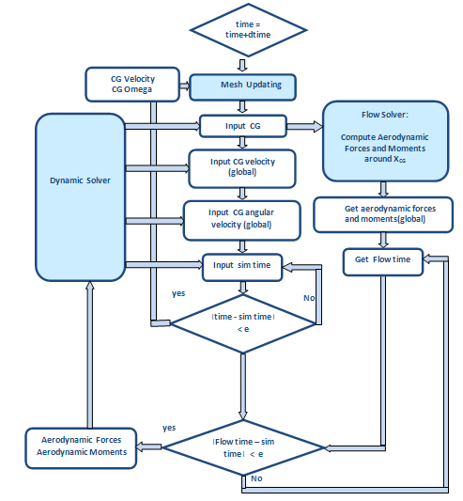
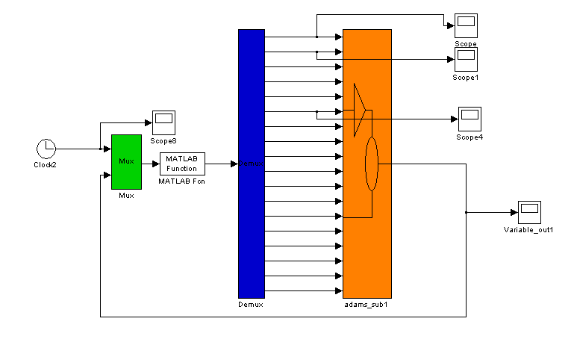
7- نرم افزار ابتکاری کوپلینگ اتوماتیک...

Slide 28
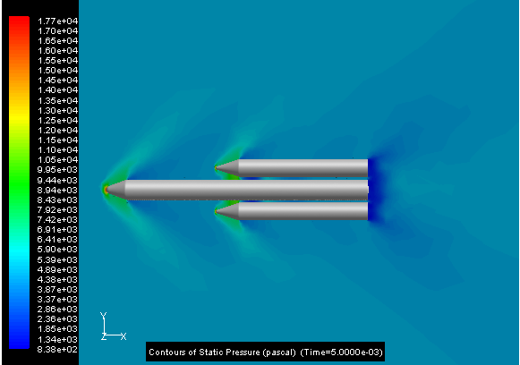
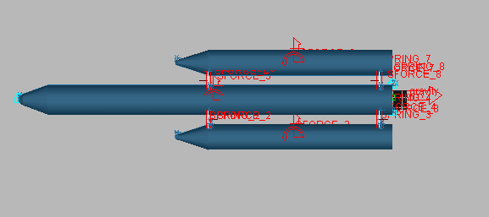
Constrained Molti Body Dynamic & Time Accurate CFD
Coupled Simulation
Aerodynamic Solver
INTERFACE
Dynamic Solver

Slide 29
7- نرم افزار ابتکاری کوپلینگ اتوماتیک...
برخی از ویژگی ها نرم افزار تولیدی:
اتصال اتوماتیک دو حل گر قدرتمند دینامیک(MD Adams) و آیرودینامیک عددی(Fluent) توسط نرم افزار واسط در Matlab/Simulink که همگی در دسترس قرار دارند
حل وابسته به زمان
مستقل بودن عملکرد دو قسمت دینامیک و آیرودینامیک
توانایی آنالیز کامل مکانیزم های جدایش در حضور اثرات آیرودینامیک(وابسته به زمان)
پیاده سازی دو روش برای آنالیز دینامیک جدایش (Adams/Control و Adams/Control)
امکان قطع و وصل اتوماتیک اتصالات و سایر مکانیزم ها به صورت دلخواه و مستقل از یکدیگر

Slide 30
7- نرم افزار ابتکاری کوپلینگ اتوماتیک... شبیه سازی جدایش بوسترهای جانبی ...
شبیه سازی جدایش بوسترهای جانبی از ماهواره بر به کمک کد توضیح داده شده با در نظر گرفتن قیود و مکانیزم جدایش در حضور اثرات آیرودینامیک جریان
دینامیک شش درجه‌آزادي اجسام صلب
مکانيزم دور کننده فنری به عنوان دور کننده بوسترها(بر روی هر بوستر، چهار عدد فنر در حالت فشرده)
نيروي گرانش زميندر راستاي محور ماهواره بر
و به سمت انتهاي آن

Slide 31
7- نرم افزار ابتکاری کوپلینگ اتوماتیک... شبیه سازی جدایش بوسترهای جانبی ...
7- نرم افزار ابتکاری کوپلینگ اتوماتیک...
  آيروديناميك ماهواره بر به همراه بوسترهاي جانبي
  فرآيند جدايش: در ارتفاع 21 كيلومتري و در ماخ 1.6
  جريان هوا حول ماهواره بر: گاز كامل
  استفاده از حل عددی جریان ناپایا به منظور محاسبه نيرو(ممان)‌هاي آيروديناميك در هر گام زماني
تحليل عددي وابسته به زمان جريان سه‌بعدي اولر
با روش حجم محدود ضمني مرتبه اول براي حل جريان گذرا
الگوريتم توليد و تصحیح موضعي شبکه براي تطبيق حرکت جسم در ميدان محاسباتي گسسته، به صورت خودکار با کمک شبکه متحرک(دو روشLocal remeshing وSpring-based Smoothing)

Slide 32
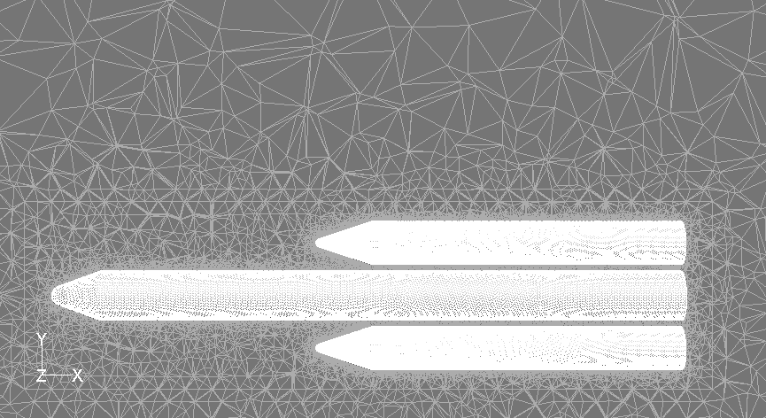
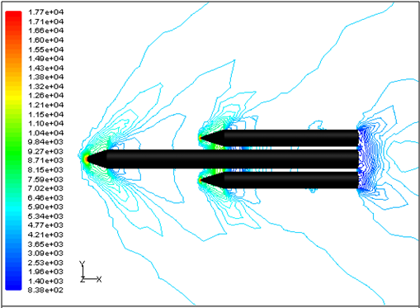
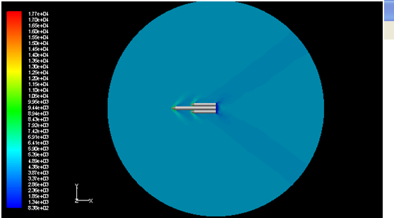
7- نرم افزار ابتکاری کوپلینگ اتوماتیک... شبیه سازی جدایش بوسترهای جانبی ...
  آيروديناميك ماهواره بر...

Slide 33
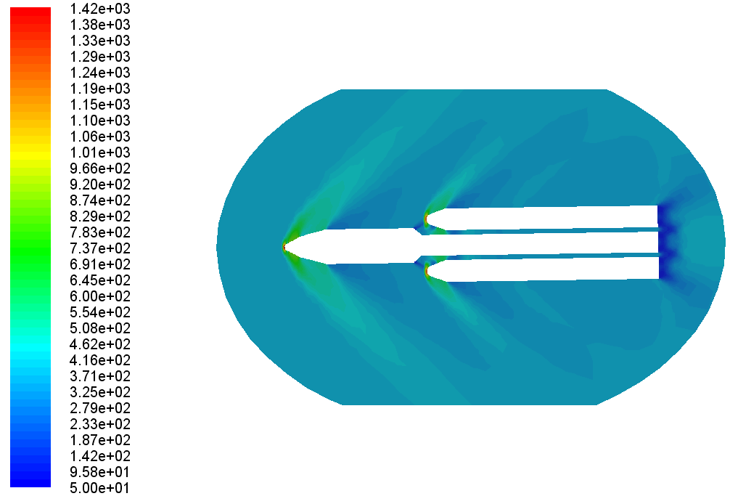
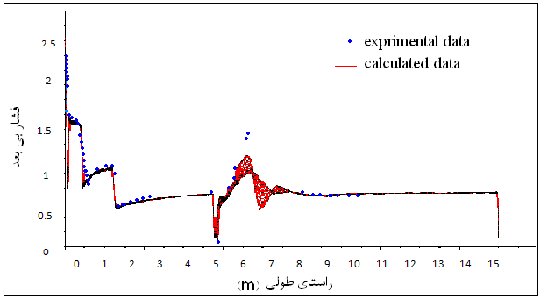
7- نرم افزار ابتکاری کوپلینگ اتوماتیک... شبیه سازی جدایش بوسترهای جانبی ...
  آيروديناميك ماهواره بر...
    اعتبار حل جريان:
    ماخ 1.6 و در ارتفاع 36000 متری
كانتور فشار در مقطع عرضي تيتان-4

Slide 34
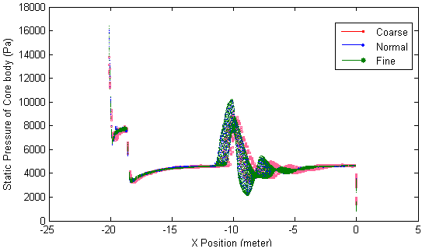
7- نرم افزار ابتکاری کوپلینگ اتوماتیک... شبیه سازی جدایش بوسترهای جانبی ...
  آيروديناميك ماهواره بر...
    استقلال شبکه

Slide 35
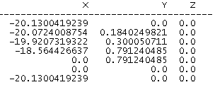
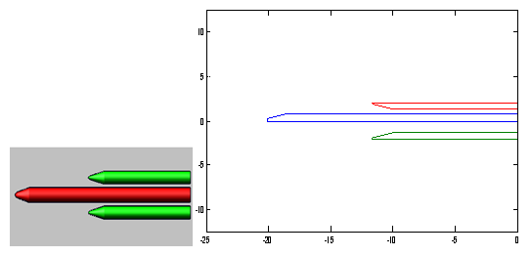
7- نرم افزار ابتکاری کوپلینگ اتوماتیک... شبیه سازی جدایش بوسترهای جانبی ...
  هندسه ماهواره بر به همراه بوسترهاي جانبي
به منظور امکان تغییر ابعاد هندسي موشك و بوسترهاي جانبي و فواصل بين آنها:
ابعاد هندسي از طريق فايل‌هاي متنی

Slide 36
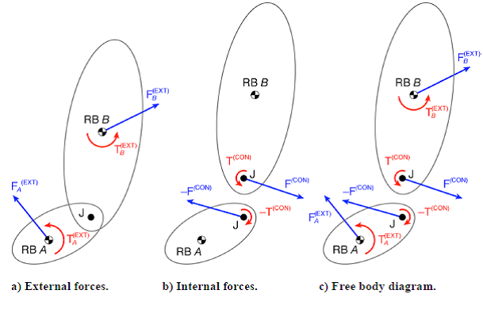
7- نرم افزار ابتکاری کوپلینگ اتوماتیک... شبیه سازی جدایش بوسترهای جانبی ...
مدل‌سازي مكانيزم‌هاي جدايش
    فنرهاي جدايش
    اتصلات
    اعمال فرمان قطع براي آنها(اتصالات پاييني ديرتر از اتصالات بالايي قطع مي‌شوند)
    متد معادله نيروي قيد (Constraint Force Equation Methodology)

Slide 37
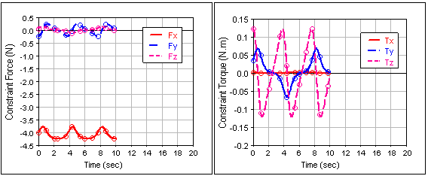
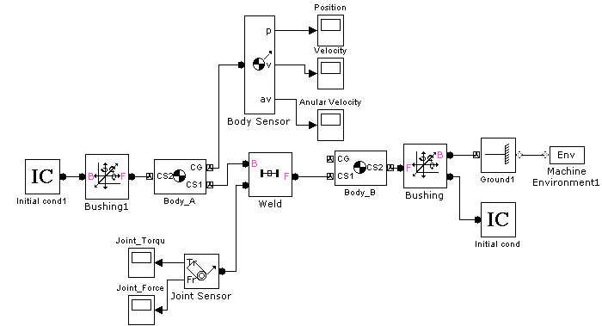
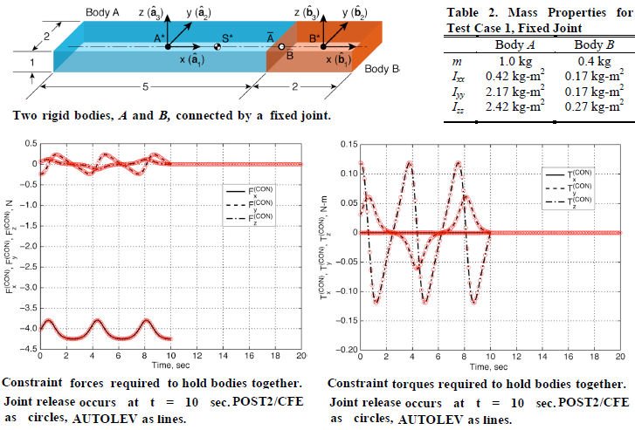
7- نرم افزار ابتکاری کوپلینگ اتوماتیک... شبیه سازی جدایش بوسترهای جانبی ...
مدل‌سازي مكانيزم‌هاي جدايش - اتصالات...
مثال نمونه براي شبيه‌سازي قيود:
مقایسه نتایج شبیه سازی در ادمز و سیمولینک و مقادیر مرجع

Slide 38
7- نرم افزار ابتکاری کوپلینگ اتوماتیک... شبیه سازی جدایش بوسترهای جانبی ...
ورودي هاي شبيه‌سازي
شرایط جدایش:
هل دهنده های فنری
جدایش هر یک از فنرها با رسیدن به نیروی
450 نیوتون
اتصالات مفصلی:
جدایش اتصالات مقطع بالا در 0.001 ثانیه
جدایش اتصالات مقطع پائین در زاویه 1 درجه جدایش
شماره:3،4،7و8 (پائین) | شماره:1، 2، 5و6 (بالا) | هل دهنده­ی فنری
Translational | Translational | نوع
0.0 newton-sec/meter | 0.0 newton-sec/meter | ضریب میرایی
27000.0 newton/meter | 27000.0 newton/meter | سختی
1800.0 newton | 5000.0 newton | نیروی اولیه
0.9762 meter | 0.9762 meter | فاصله اولیه
بوسترهای جانبی
جرم | 2000.0 kg
ممان اینرسی | IXX : 477.0 kg-meter² IYY : 19077.0 kg-meter² IZZ : 19077.0 kg-meter² IXY : 0.0 kg-meter² IZX : 0.0 kg-meter² IYZ : 0.0 kg-meter²
موشک حامل
جرم | 22800.0 kg
ممان اینرسی | IXX : 7000.0 kg-meter² IYY : 700000.0 kg-meter² IZZ : 700000.0 kg-meter² IXY : 0.0 kg-meter² IZX : 0.0 kg-meter² IYZ : 0.0 kg-meter²

Slide 39

7- نرم افزار ابتکاری کوپلینگ اتوماتیک... شبیه سازی جدایش بوسترهای جانبی ...
نتایج:
سيكوئنس جدايش اتصالات و فنرها:
جدایش دو قيد مقطع بالا در ابتداي شبيه‌سازي در t=0.001 sec
دو قيد مقطع پايين در زاويه نسبي 1 درجه (براساس منحني پايين نمودار)
به دلیل هم مقطع بودن قيود و فنرها تا قبل از جدايش قيود در هر مقطع، فنر متناظر با آن وارد عمل نمي‌شود(به عبارتي فنرهاي مقطع پاييني، در حدود t=0.015 sec شروع به كار مي‌كنند)

Slide 40

تغييرات فاصل نسبي مركز جرم بوسترسمت چپ با حضور اثرات آيروديناميك و بدون آن

Slide 41






7- نرم افزار ابتکاری کوپلینگ اتوماتیک... شبیه سازی جدایش بوسترهای جانبی ...
نتایج:
نحوه تغييرات فشار جريان هنگام جدايش بوسترهاي جانبي از موشك حامل

Slide 42



7- نرم افزار ابتکاری کوپلینگ اتوماتیک... شبیه سازی جدایش بوسترهای جانبی ...
نتایج:
انيميشن حركت با در نظر گرفتن نيروهاي آيروديناميك (سمت راست شكل) و بدون آن (سمت چپ)

Slide 43

7- نرم افزار ابتکاری کوپلینگ اتوماتیک... شبیه سازی جدایش بوسترهای جانبی ...
شبیه سازی جدایش بوسترهای جانبی برای بوسترهایی با جرم 650 کیلوگرم(تقریبا 1/3 حالت قبلی)
با کاهش جرم بوسترها ممان اینرسی آنها و بالتبع سرعت زاویه آنها نیز افزایش می یابد. به دلیل اثر متقابل افزایش سرعت و زاویه بوسترها با اثرات آیرودینامیک، نیروهای ایرودینامیک نیز افزایش می یابند که سرعت جدایش را دوچندان می کند

Slide 44


7- نرم افزار ابتکاری کوپلینگ اتوماتیک... شبیه سازی جدایش بوسترهای جانبی ...
شبیه سازی جدایش بوسترهای جانبی برای بوسترهایی با جرم 650 کیلوگرم(تقریبا 1/3 حالت قبلی)...

Slide 45


7- نرم افزار ابتکاری کوپلینگ اتوماتیک... شبیه سازی جدایش بوسترهای جانبی ...
طرح های جدید

Slide 46

7- نرم افزار ابتکاری کوپلینگ اتوماتیک... شبیه سازی جدایش بوسترهای جانبی ...
طرح های جدید...
NewDesign_test2.avi

Slide 47






7- نرم افزار ابتکاری کوپلینگ اتوماتیک... شبیه سازی جدایش بوسترهای جانبی ...
طرح های جدید...

Slide 48
آنچه در این کد خواهید آموخت
ارائه محصولات ذکر شده در قسمت اقدامات
توانایی دو حل گر استفاده شده(Matlab و Adams) در شبیه سازی دینامیک جدایش چند جسم
توانایی دو روش استفاده شده(شبه ایستا و وابسته به زمان) در شبیه سازی آیرودینامیک جدایش
توانای مناسب کوپل همزمان دینامیک اجسام مقید و آیرودینامیک عددی در شبیه سازی جدایش
نحوه مدل سازی مکانیزم های جدایش و پارامترهای آنها
لزوم مدل سازی آیرودینامیک جریان در شبیه سازی جدایش بوسترهای جانبی و اثرات آن

Slide 49
مراجع
James Richard Wertz, David F Everett,JefferyJohn Puschell, Space Mission Engineering: The New SMAD; Microcosm Press, 2011.
David G. Gilmore, Spacecraft Thermal Control Handbook; The Aerospace Press, 2002.
Vincent.L.Pisacane "The Space Environment and Its Effects on Space Systems",
Allison, Cassandra, Millan Diaz-Aguado, and Belgacem Jaroux. "SatTherm: A Thermal Analysis and Design Tool for Small Spacecraft." (2009).
VanOutryve, Cassandra Belle. "A thermal analysis and design tool for small spacecraft." (2008).
P. Fortescue & J. Stark & G. Swinerd, "Spacecraft Systems Engineering Third Edition", Wiley LTD, 2003
Karam, Robert D. Satellite thermal control for systems engineers. Vol. 181. Aiaa, 1998.
محمد ساماني،دکتر مهران میرشمس، گزارش پروژه تحقیقاتی "بررسي زير سيستم کنترل دما در ماهواره هاي کوچک".پژوهشگاه هوافضا، وزارت علوم تحقیقات و فن آوری، دی 1382 .
Frank P. Incropera & David P. Dewett, "Introducing to Heat Transfer 4th Edition", John Wiley & Sons Inc, 2002

Slide 50
با تشکر از توجه شما

